Slide 1

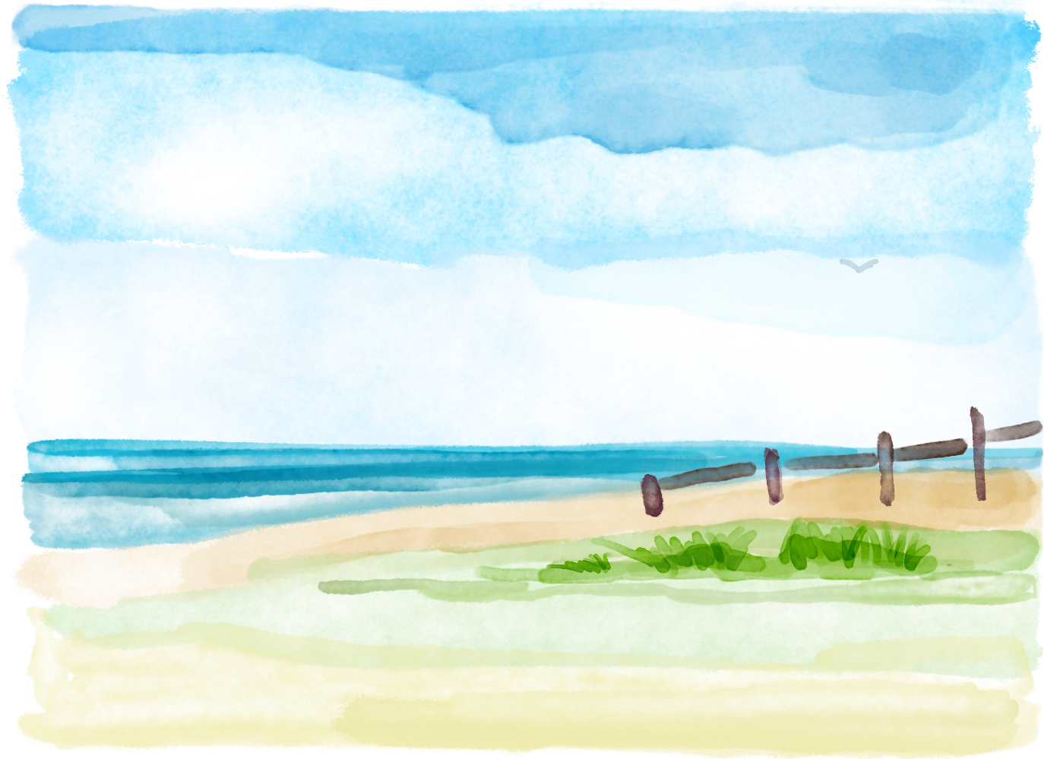




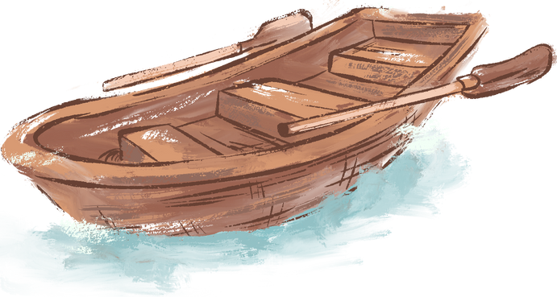
2
Đọc
Ai là bạn gió?
Mà gió đi tìm
Bay theo cánh chim
Lùa trong tán lá…
Gió nhớ bạn quá
Nên gõ cửa hoài
Đẩy sóng dâng cao
Thổi căng buồm lớn.
Khi gió đi vắng
Lá buồn lặng im
Vắng cả cánh chim
Chẳng ai gõ cửa.
Sóng ngủ trong nước
Buồm chẳng ra khơi
Ai gọi: Gió ơi
Trong vòm lá biếc.
(Ngân Hà)

Slide 2
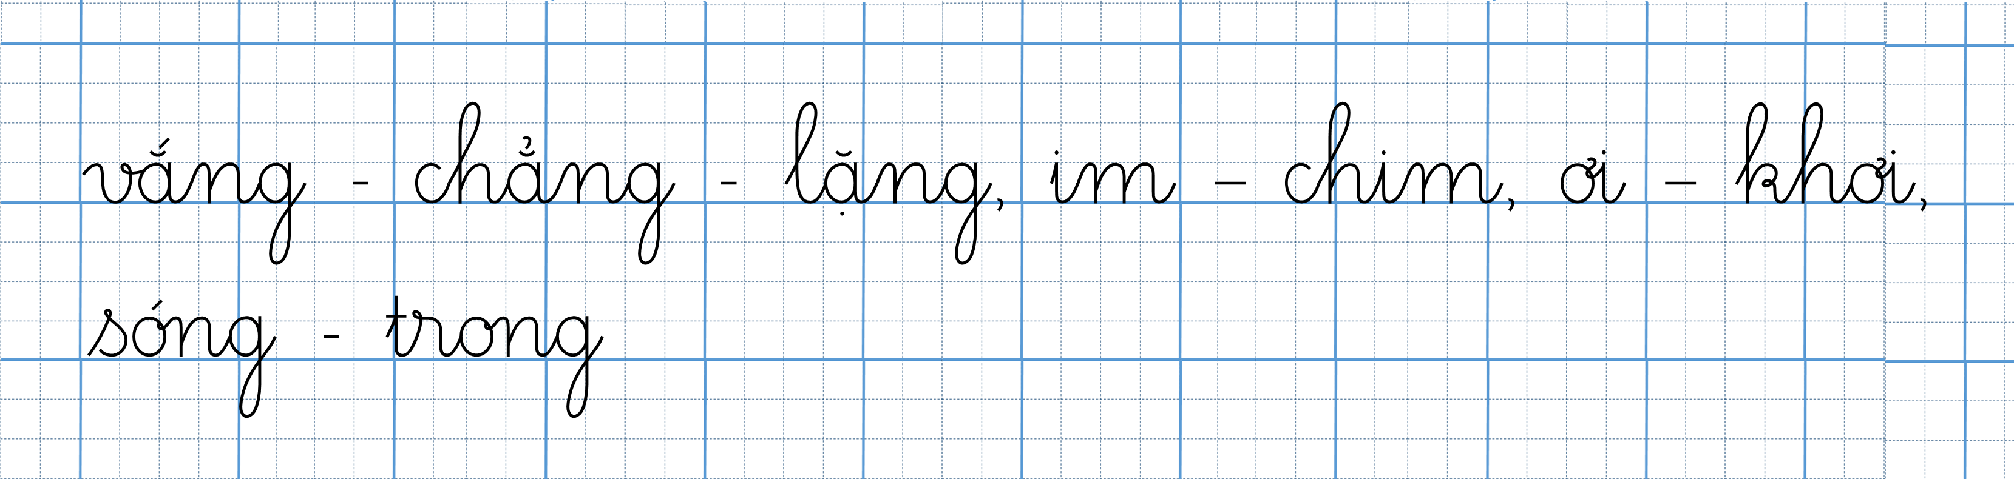

Tìm trong hai khổ thơ cuối những tiếng cùng vần với nhau
3

